Slide 1
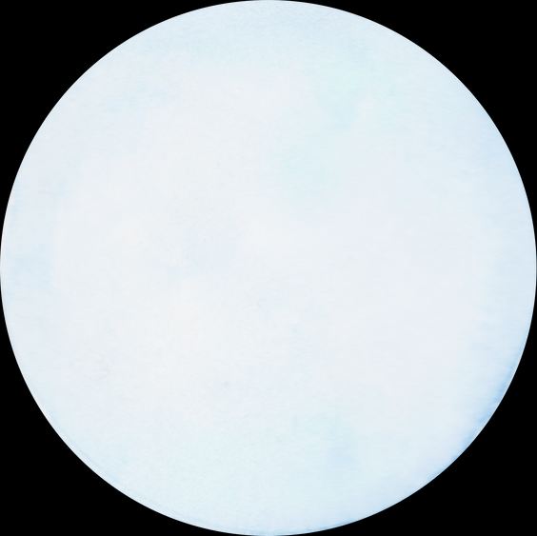
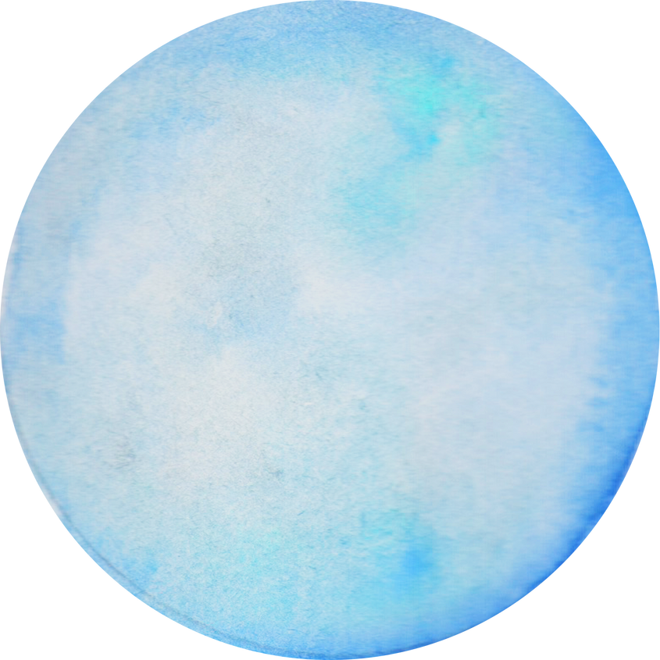

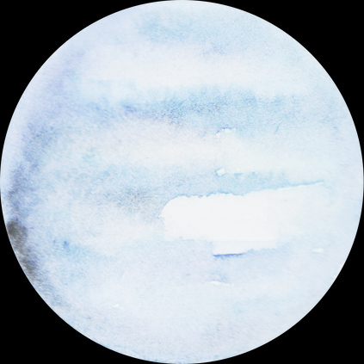
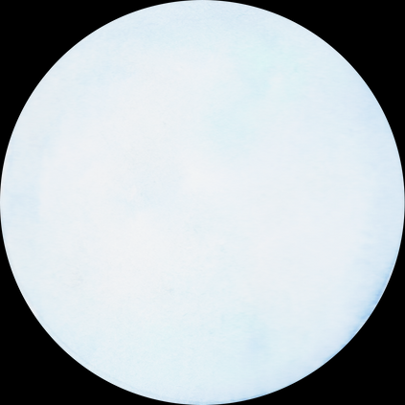
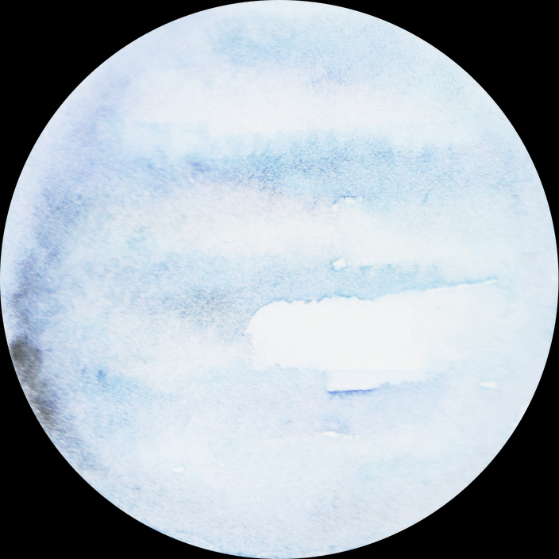
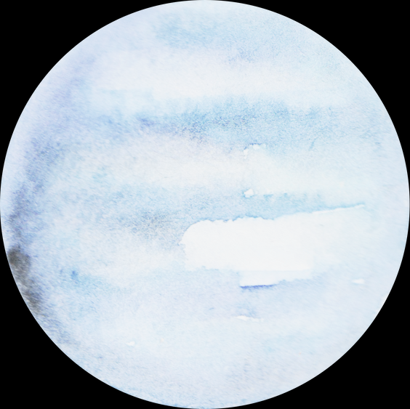
最終発表
TEAM5
渡辺萌香・杉崎桃香
德永彩七・手塚聡一朗
Notes:
そういちろう

Slide 2
目次
１
作品紹介
２
活用シーン
３
効果
Notes:
総一郎

Slide 3
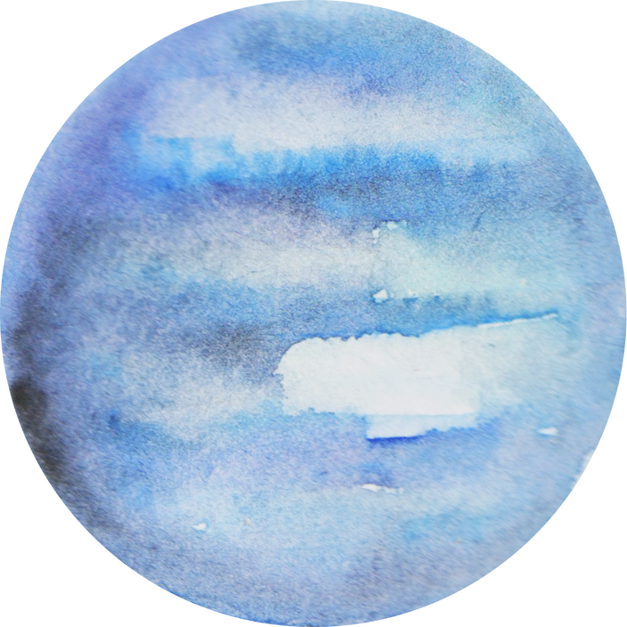
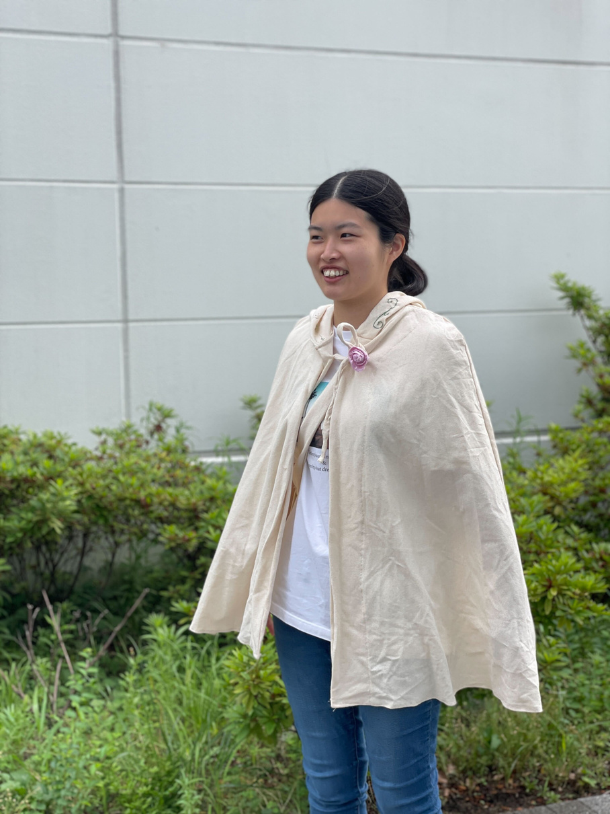
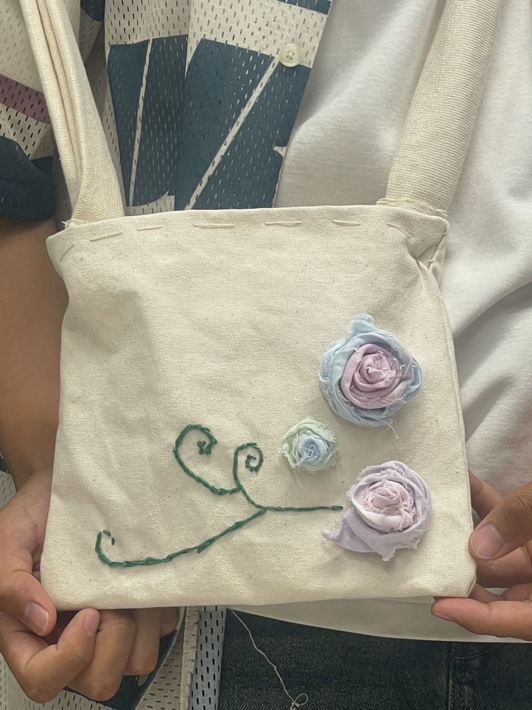
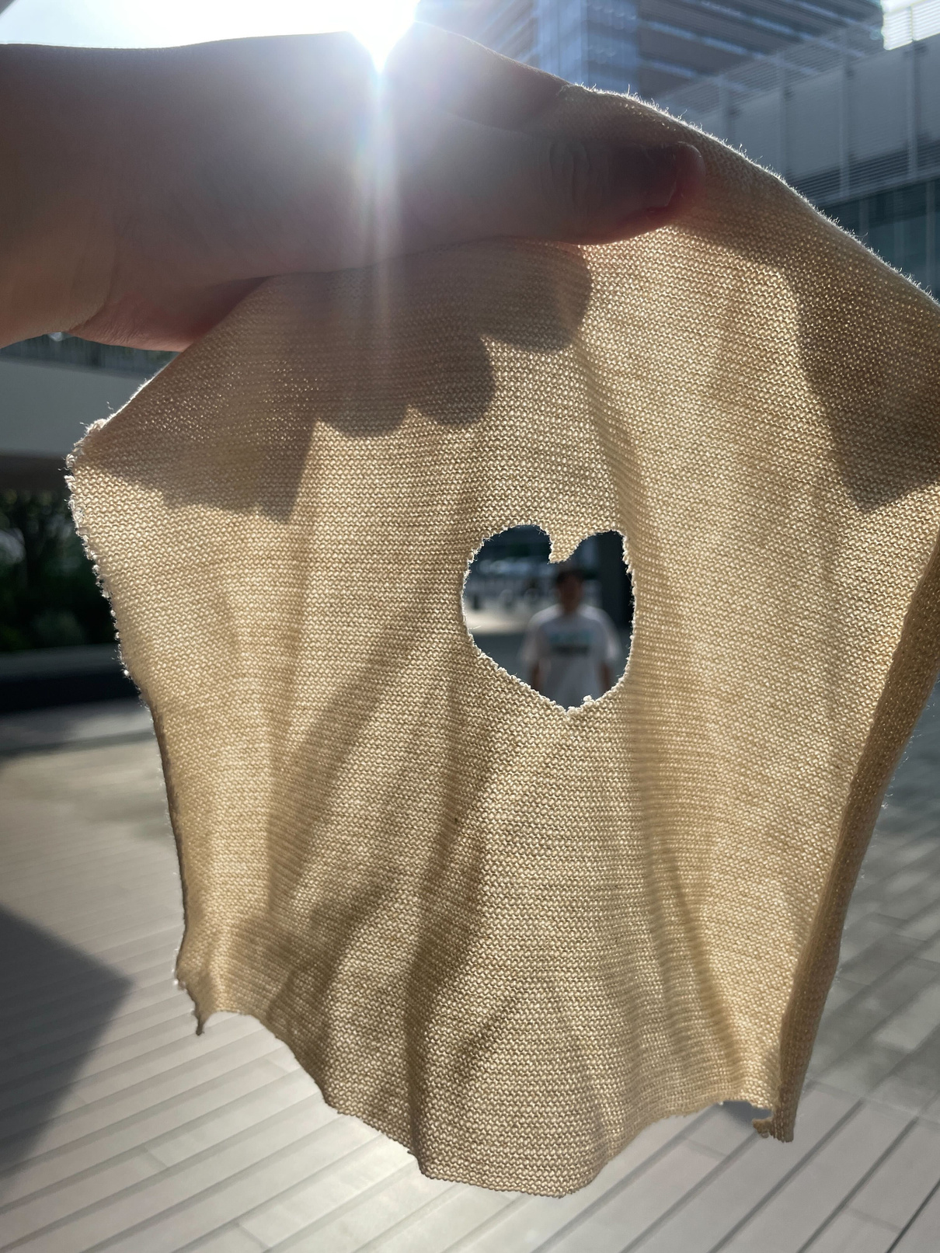
作品集
Breeze Cape
ミニショルダー
Sun Shade
Notes:
そういちろう

Slide 4
Breeze Cape
使用者：GREEN EXPOのスタッフ
ポイント：
帽子を持たずに直射日光を避ける。
私服で個性を出せる。
着脱しやすい。
Notes:
あやな
スタッフ
ポイント

Slide 5
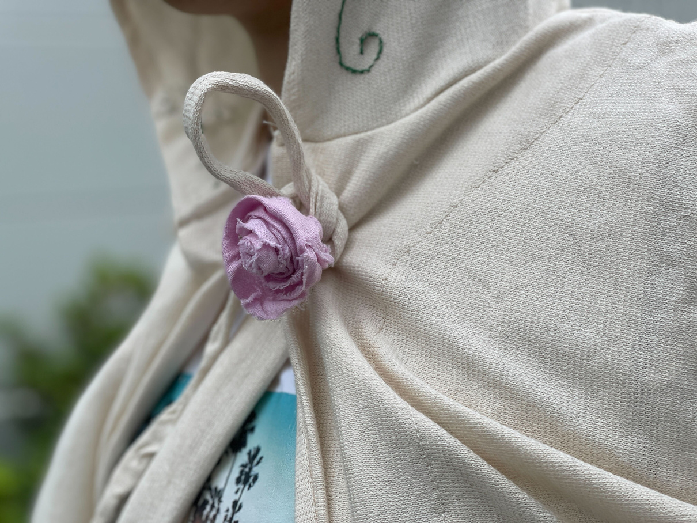
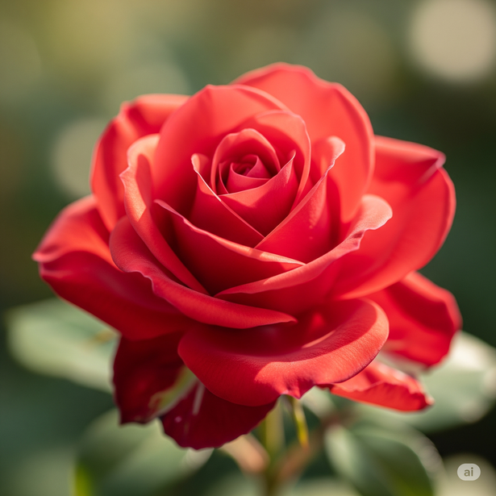
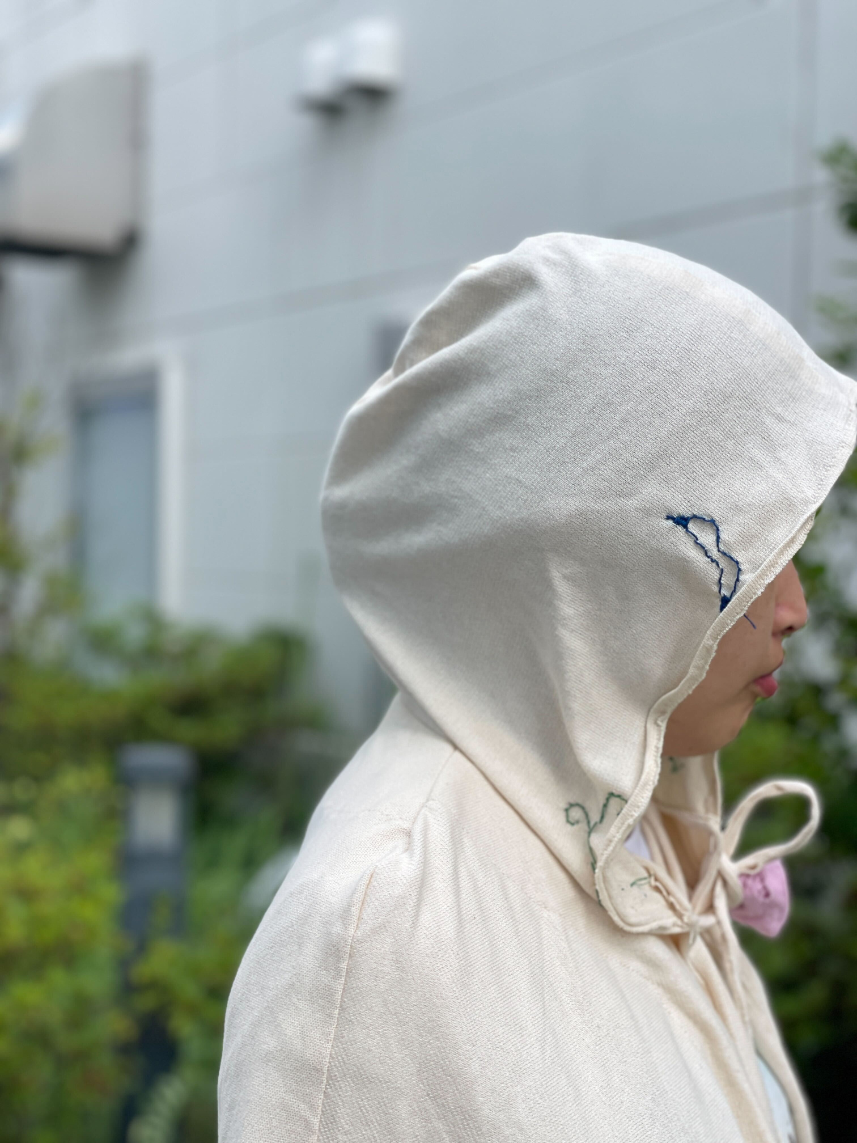

Breeze Cape
デザインのポイント
薔薇：横浜市の花
カモメ：横浜市の鳥

Slide 6
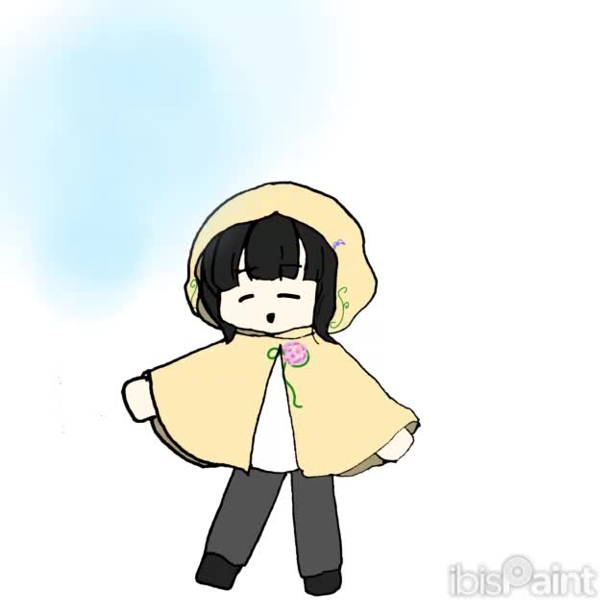
活用シーン
01
着る
02
ミストを浴びる
03
スタッフとして活動
04
回収

Slide 7
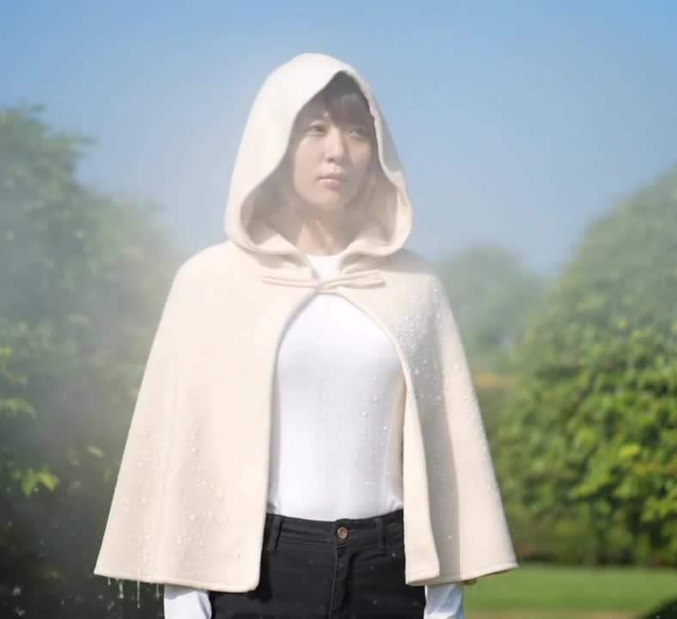

Slide 8
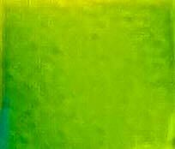
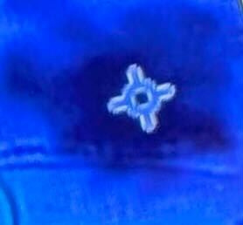
サーモグラフィで比較
効果
濡らしてない布
霧吹きで
濡らした布
Notes:
この布の保水性が高く
少しのミストで
涼しいから
ミストを浴びる

Slide 9
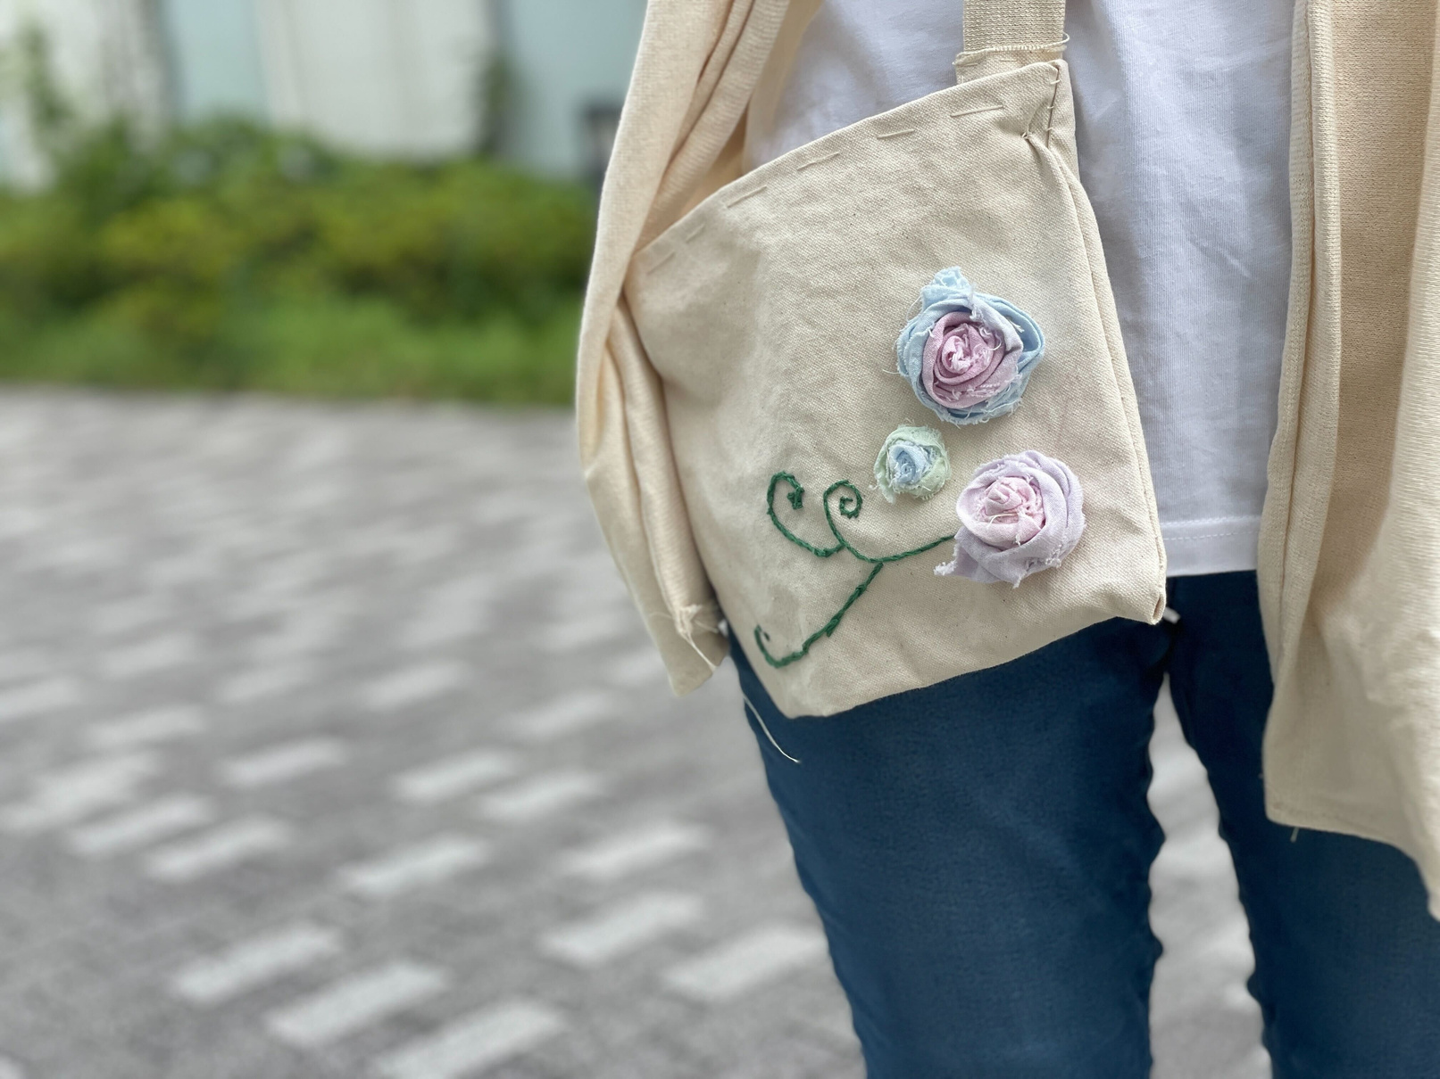
ミニショルダー
使用者：GREEN EXPOのスタッフ
ポイント：
濡らして涼しく荷物を持てる
必要なものをすぐに取り出しやすい
柔らかい素材で首元が痛くならない
洗濯して何度も使用可能
伸縮性で肩にフィットし肩こり防止
Notes:
もえか
スタッフ
ショルダー部分について
痛くない、長時間
保水力、スプレー
暑さ対策

Slide 10
ミニショルダー
デザインのポイント
薔薇：横浜市の花
バッグ ：物を入れても形が崩れない
頑丈な素材
ショルダー：体に直接触れるため、
柔らかい素材
取り外しができ、バッグだけでも使用可能
Notes:
取り外し可能

Slide 11
活用シーン
01
身に着ける
02
必需品を入れる
03
スタッフとして活動
04
小物入れとして使用

Slide 12
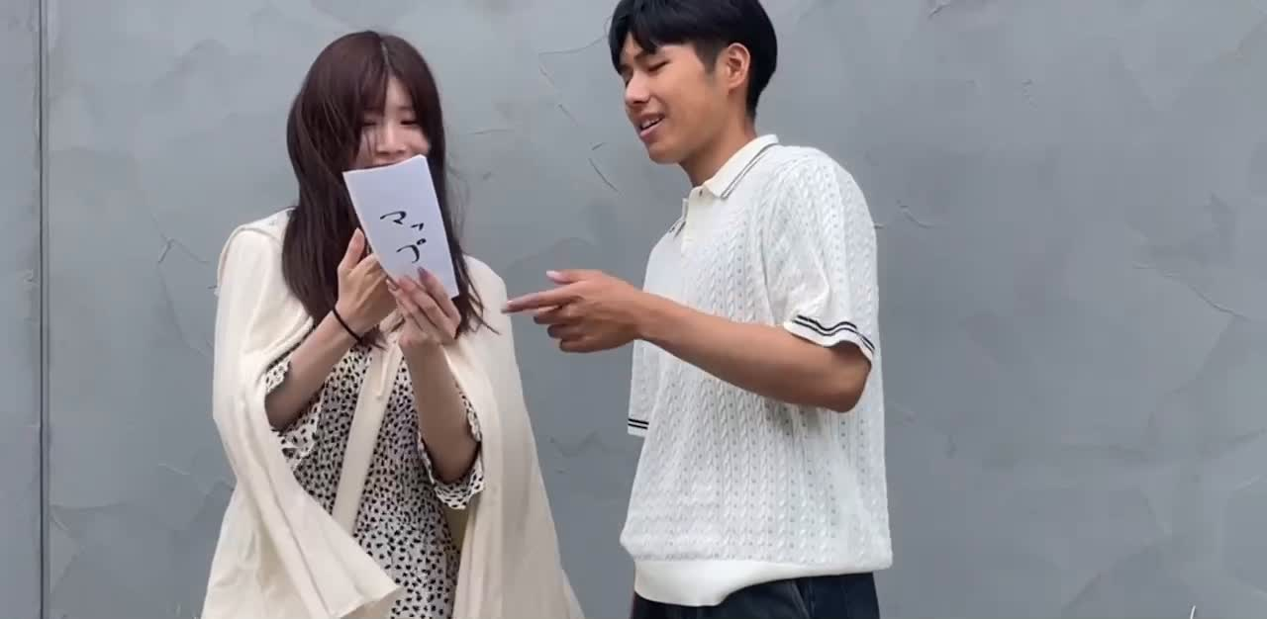

Slide 13
サーモグラフィで比較
～ショルダー部分の素材～
効果
濡らしてない布
霧吹きで
濡らした布

Slide 14
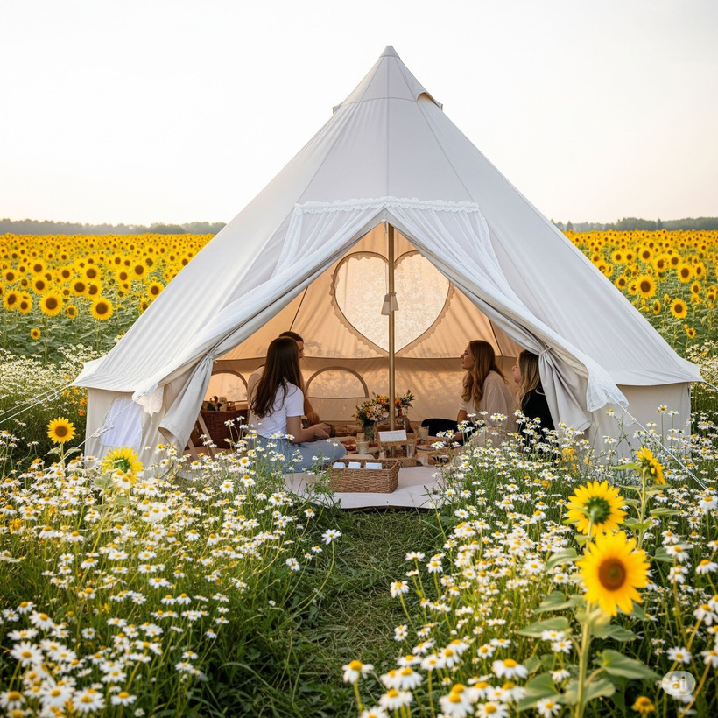
Sun Shade
使用者：GREEN EXPOの来場者
ポイント：
涼める休憩所。
形を窓にして推し活写真スポット。
⇒若者に対する宣伝効果
Notes:
製品を一通り作って後、
どうすれば若い人が園芸博に来てくれるのか考えた結果、
推し活ができる、または、映えると話題になれば若い人が来てくれるかなと思い
そのようなサービスを考えました

Slide 15
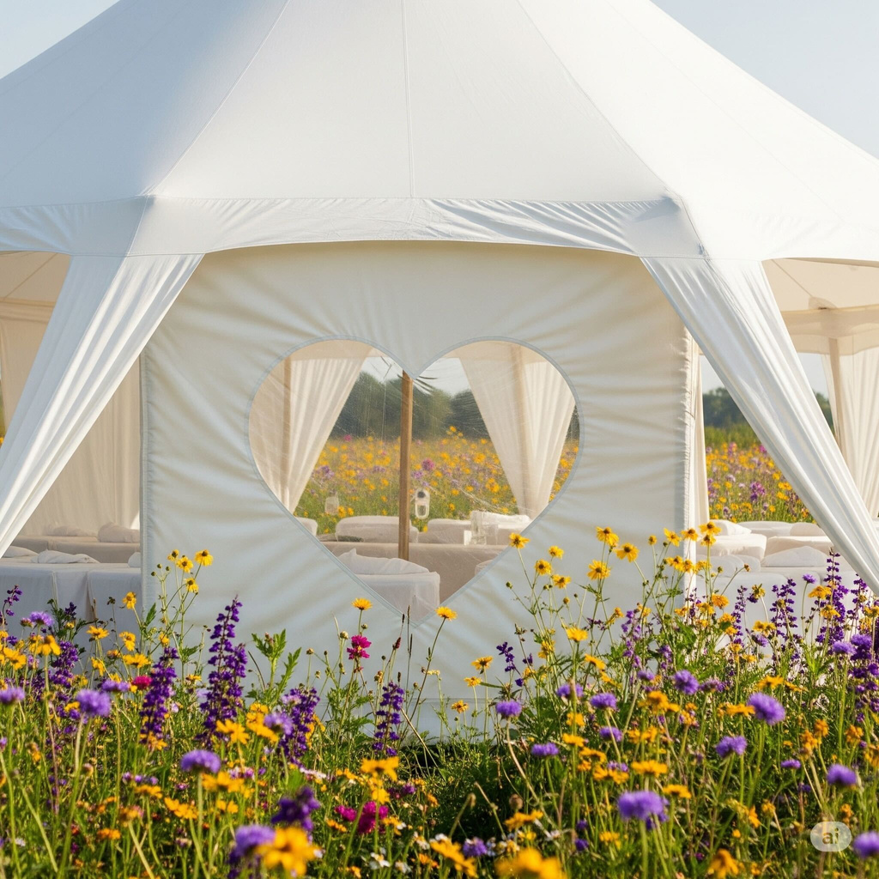
Sun Shade
デザインのポイント
形を切り抜くだけで、
景観を壊さない。
日陰を作るのが目的
あくまで、メインは園芸。
霧吹き程度に濡らすだけで
涼しくなる！
Notes:
基本的にはテントのような形で
日陰をの休憩スポットとして活用します。
窓がハート形に切り抜かれており、中から見ると
ハート形に植物を見ることができます、
そこを背景に映える写真を撮ったり、推しのぬいぐるみの写真を撮ったりできます。

Slide 16
活用シーン
01
休憩所に訪れる
02
切り抜きを窓に写真撮影
03
しっかり涼む
04
再度散策

Slide 17
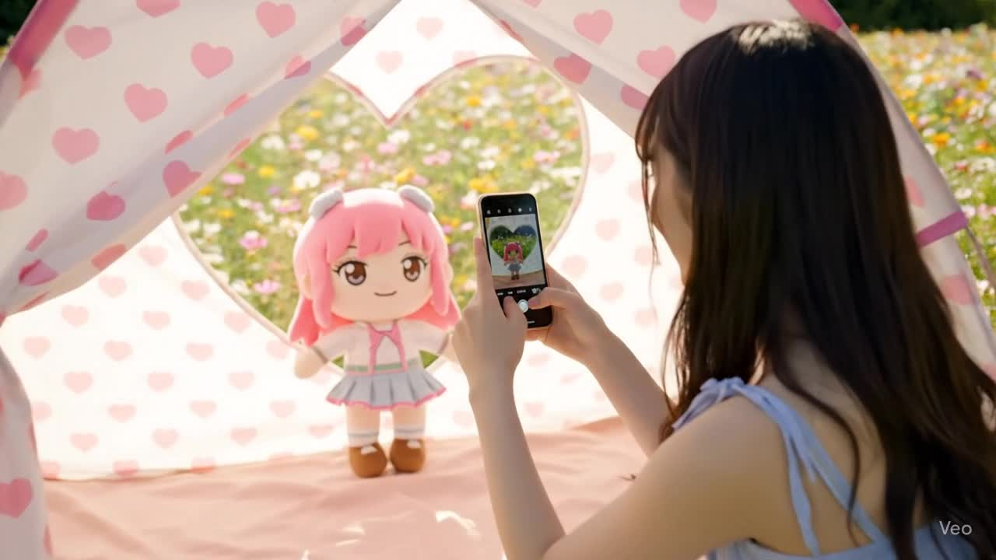

Slide 18
サーモグラフィで比較
効果
濡らしてない布
霧吹きで
濡らした布

Slide 19
全部回収
回収
アップサイクルとして使用
土に還す
展示
等
Notes:
すべて、スタッフ用、会場用のため
回収が可能
ゴミとしてではなく、
新しい資源として再利用できる。

Slide 20
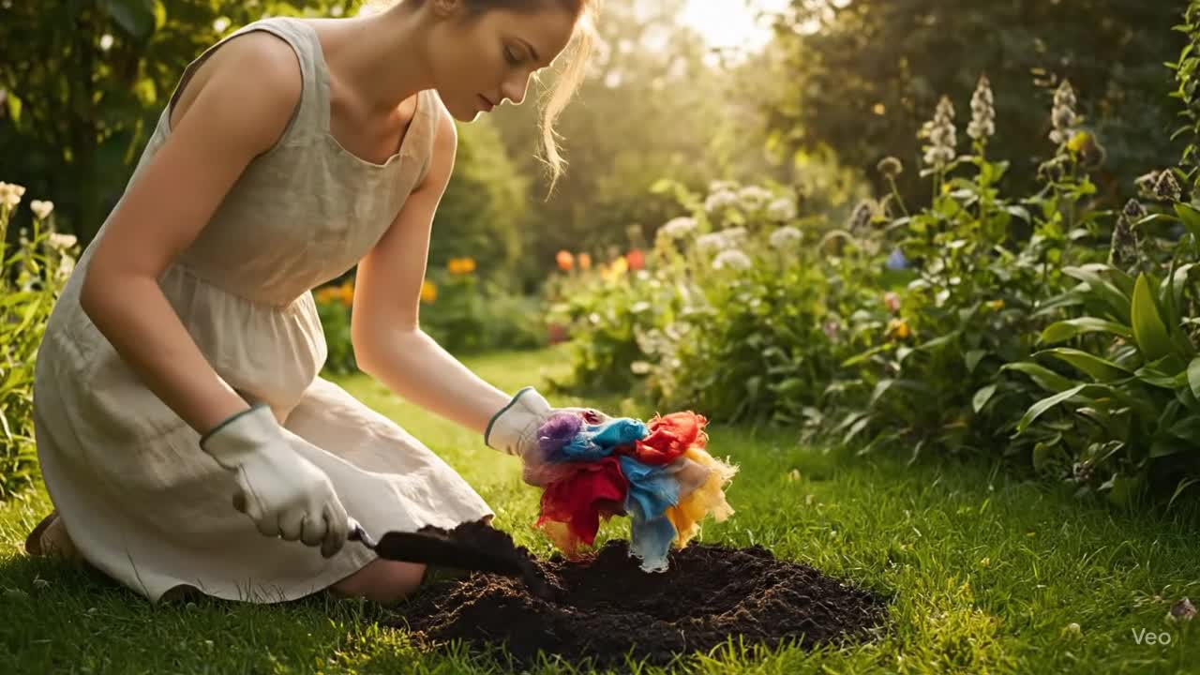

Slide 21
ご清聴ありがとうございました

